Slide 1

Подготовили:
Мамбетов К.
Фахритдинова Э.

Slide 2
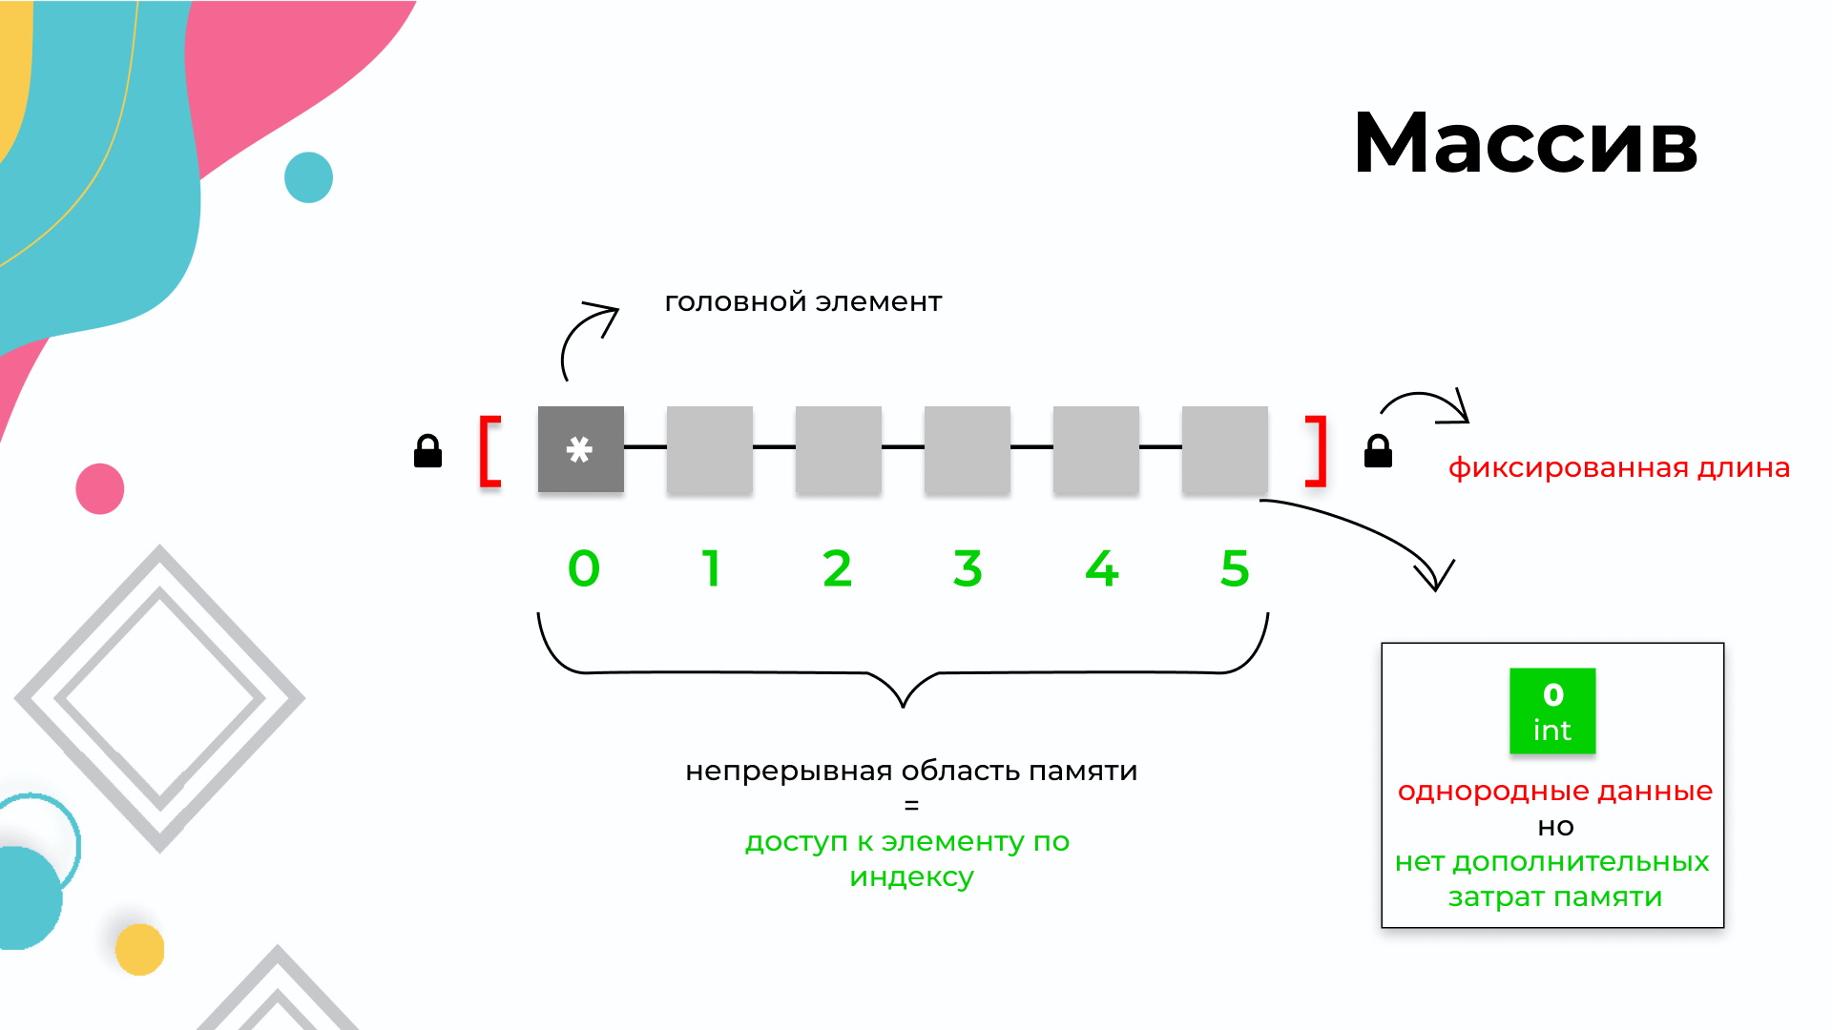

Slide 3

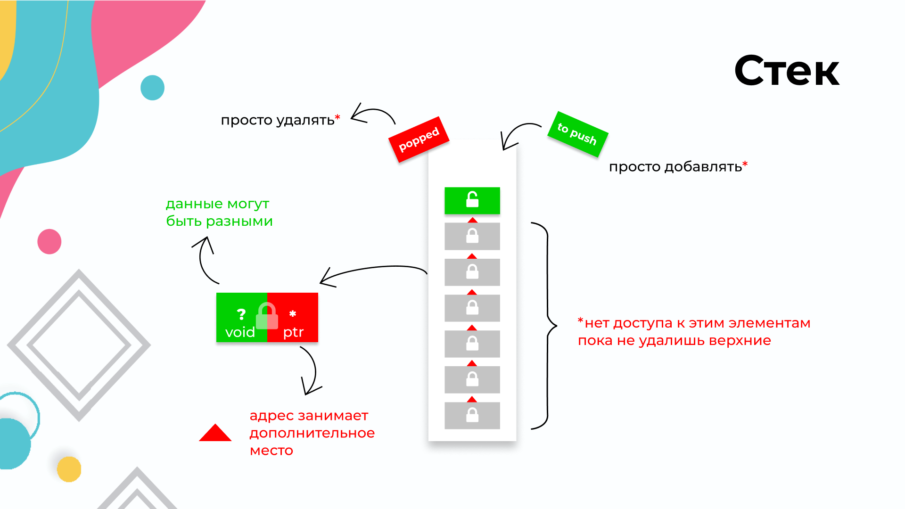

Slide 4
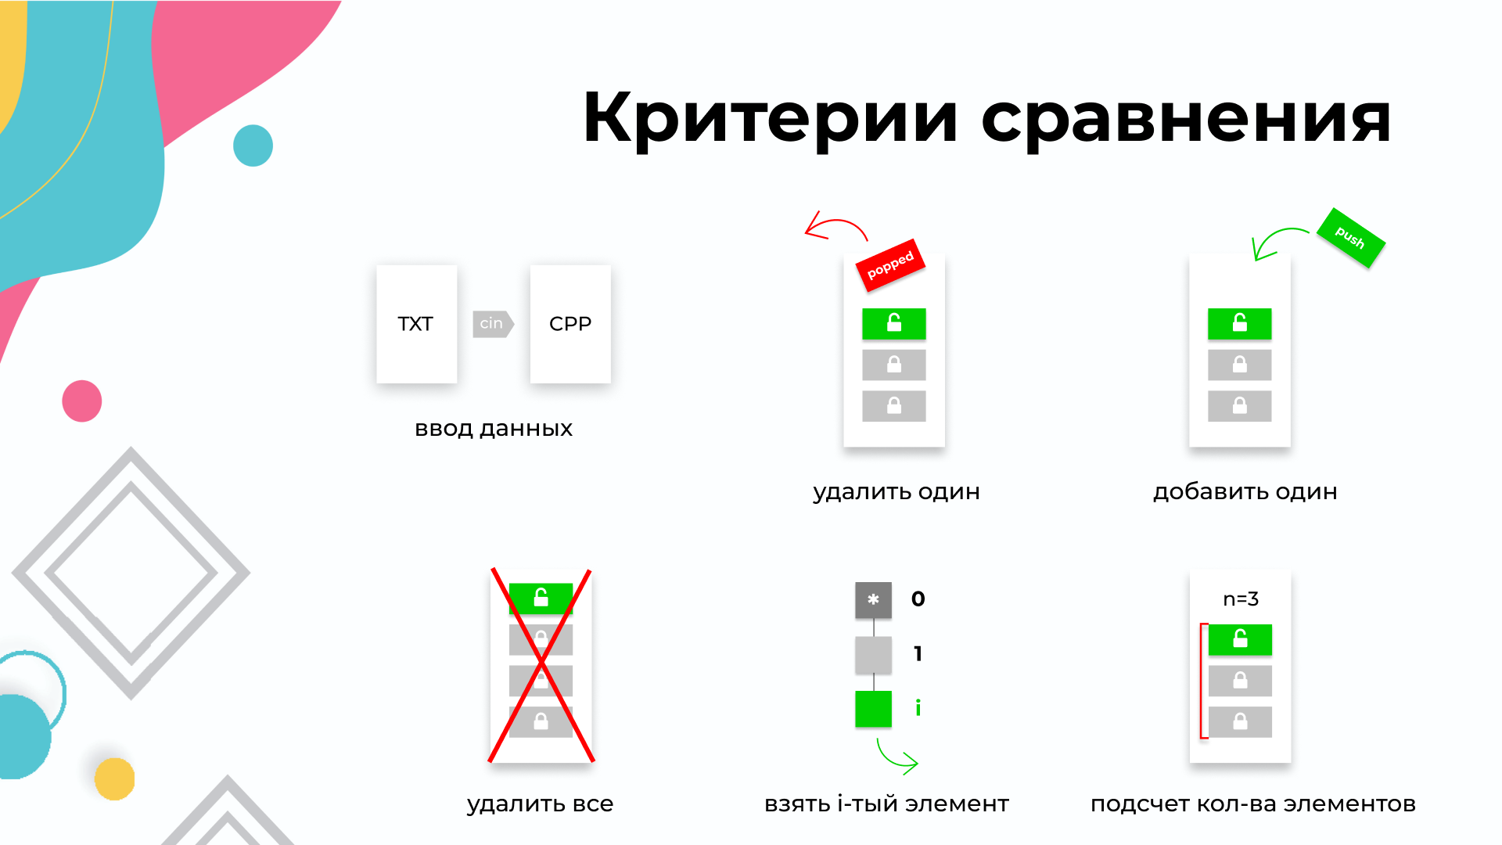

Slide 5


Ввод данных
O(n)
StackPush(STACK* s,
int Tag,
void* Obj,
size_t size)
a[i]=data

Slide 6
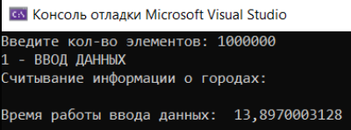

Ввод данных
Стек
Массив

Slide 7


Удаление элемента с конца
StackPop(STACK* s,
void* Obj)
//создать новый массив с n-1 элементами //перекопировать все до
n-1 элемента
O(1)
O(n)

Slide 8
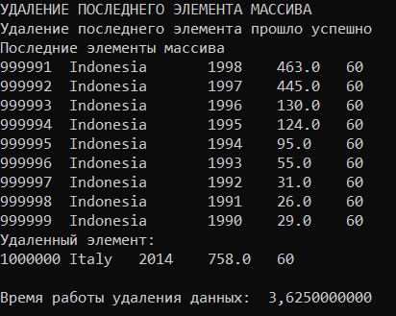

Удаление элемента с конца
Стек
Массив

Slide 9
Добавление элемента с конца
StackPush(STACK* s,
int Tag,
void* Obj,
size_t size)
//создать новый массив с n+1 элементами //перекопировать все до
n элемента и добавить новый
O(1)
O(n)

Slide 10
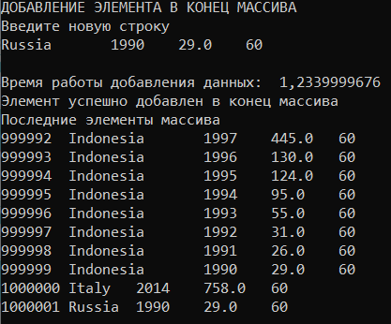

Добавление элемента с конца
Стек
Массив

Slide 11
Удаление всей структуры
O(n)
StackDestroy(STACK* s)
delete[] a

Slide 12


Удаление всей структуры
Стек
Массив

Slide 13
Взятие i-того элемента
//повторять StackPop до counter-i элемента сохраняя элементы в другом стеке, сделать копию, и StackPush обратно из резервного стека в ос- новной
return a[i]
O(n)
O(1)

Slide 14


Взятие i-того элемента
Стек
Массив

Slide 15
Подсчёт кол-ва элементов
StackCount(STACK *s)
//дополнительная
переменная или подсчёт в цикле for
O(1)
O(n)

Slide 16

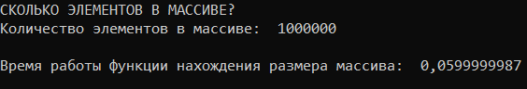
Подсчёт кол-ва элементов
Стек
Массив

Slide 17
Итоги
Операция | Стек | Массив
Ввод данных | O(n) | O(n)
Добавить элемент | O(1) | O(n)
Удалить элемент | O(1) | O(n)
Доступ к элементу | O(n) | O(1)
Подсчёт кол-ва элементов | O(1) | O(n)
Удалить всю структуру | O(n) | O(n)
Notes:
Подведем итоги по различным операциям.
Ввод и удаление всех данным как в стеке, так и в массиве происходит за О(н) время. При добавлении и удалении одного элемента преимущество у стека. При обращении к определенному элементу преимущество у массива, а с подсчетом количества элементов хорошо справляется стек.

Slide 18
Спасибо за внимание!

